Slide 1
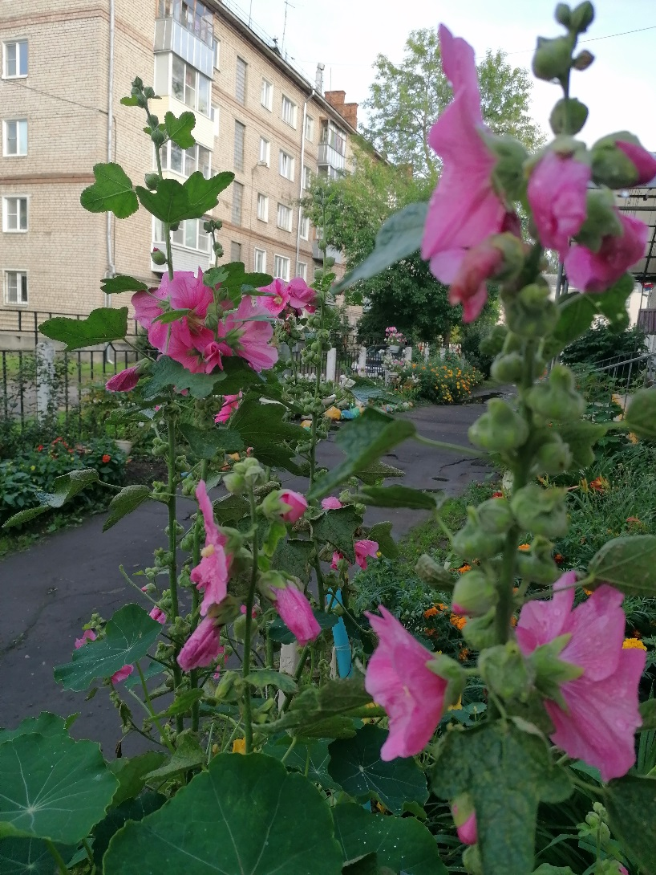
Проект «Цветы вокруг нас»
Цветы нам дарят настроенье,
И пробуждают вдохновенье,
Как символ чистой красоты,
Ведь очень трудно без мечты!
ГУ ЯО «Рыбинский детский дом»
Педагог дополнительного образования: Соколова Татьяна Владимировна
Город Рыбинск 2021 год

Slide 2
Актуальность
Тема проекта выбрана не случайно, ведь цветы окружают нас круглый год, принося радость всем. Их аромат прекрасен, а видов цветов великое множество. Цветы – это не только красота, но и часть живой природы, которую надо беречь и охранять, и, конечно же, знать.
Как известно, "самое лучшее открытие то, которое ребенок делает сам". Ведь каждый ребенок – маленький исследователь, который с радостью и удивлением открывает для себя окружающий мир. Ребенок стремится к активной познавательной деятельности, важно не дать этому стремлению угаснуть, а способствовать его дальнейшему развитию.
Систематический труд на огороде, в саду, цветнике и уголке природы повышает интерес к растениям, помогает воспитывать у детей любовь и бережное отношение к объектам природы, способствует формированию трудолюбия и других нравственных качеств.

Slide 3
Цель проекта
Формирование осознанного, правильного отношения к садовым растениям
и умению их выращивать
Задачи
Углублять знания детей о садовых растениях
Развивать наблюдательность, устойчивый познавательный интерес к миру растений, его красоте и многообразию
Формировать трудовые навыки по уходу за садовыми растениями (цветами) в ходе совместной трудовой деятельности
Закреплять навыки правильного поведения в природе: эмоционально откликаться, сопереживать всему живому, переживать радость, удивление, восхищение от общения с цветами (растениями), не причиняя им вред
Воспитывать бережное отношение к цветам, желание
ухаживать за ними

Slide 4
Вид проекта: практико-ориентированный
Ожидаемые результаты:
Дети узнают больше о мире садовых растений (цветов
Дети самостоятельно наблюдают и замечают красоту растительного мира
Сформированы трудовые умения и навыки по уходу за садовыми растениями, бережное отношение к труду людей, желание общаться с природой
Совместно с педагогом высажены садовые растения в клумбы

Slide 5
Методы проекта
исследовательские: опыты, проблемные вопросы, наблюдения
самостоятельное наблюдение
коллективное наблюдение
словесные: беседы, объяснения, указания, словесные инструкции
просмотр презентаций
Формы организации проекта
занятия по изобразительной деятельности
трудовая деятельность детей
Сроки реализации проекта
февраль-ноябрь

Slide 6
План мероприятий по реализации проекта
Подготовительный этап
Определить участников проекта
Обсудить продукты деятельности, которые должны получиться после окончания проекта
Подобрать методическую и художественную литературу, иллюстративный материал по данной теме
Подборка презентаций, видео- и аудиоматериалов по теме проекта
Подготовка материалов для организации продуктивной деятельности

Slide 7
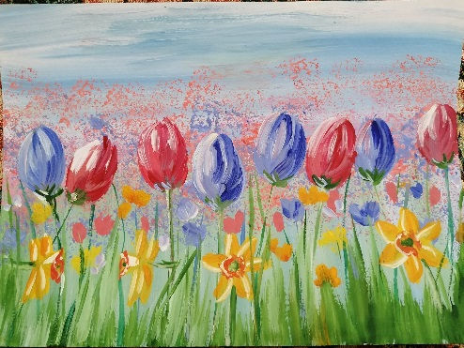
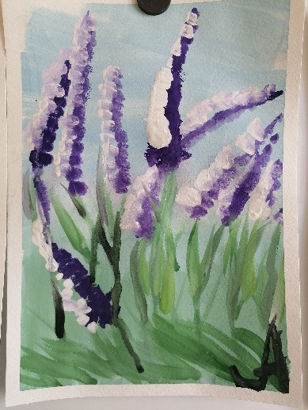
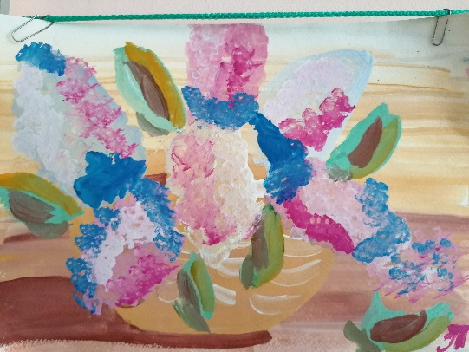
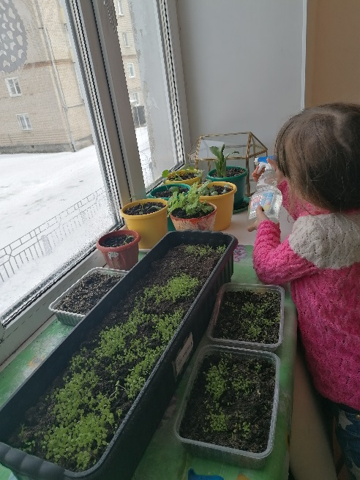
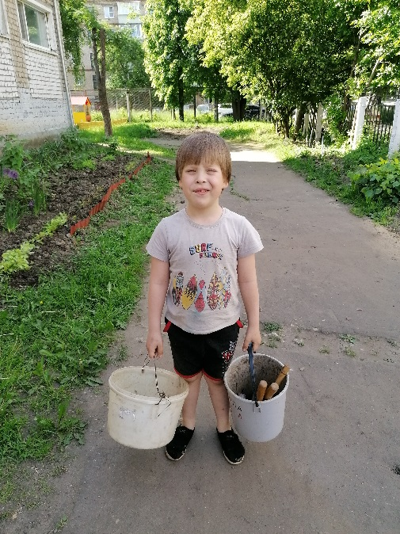
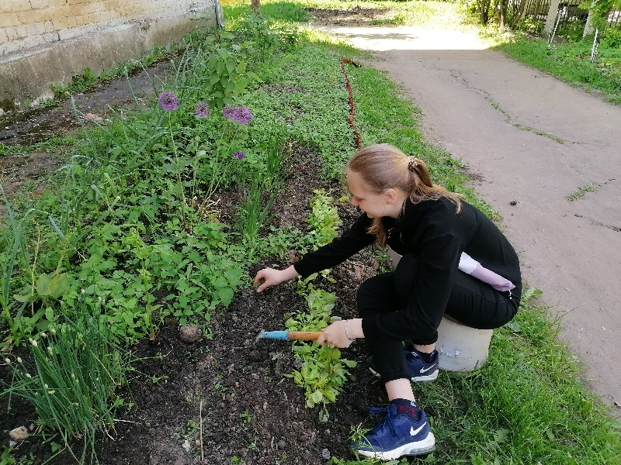
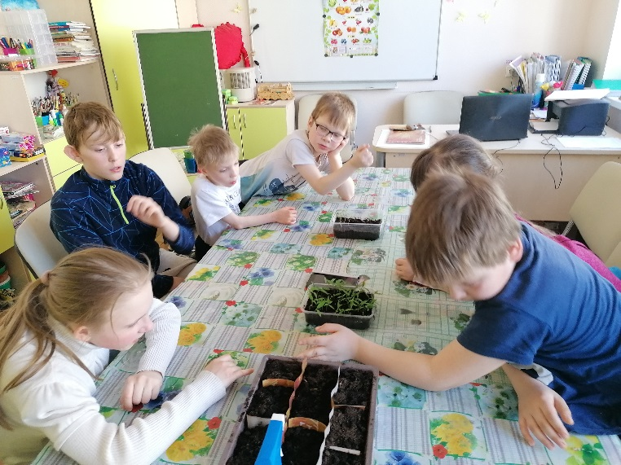
Основной этап
Просмотр презентаций о видах садовых растений, беседы
Занятия по изобразительной деятельности «Цветы»
Рассматривание семян, посадка рассады
Коллективное и индивидуальное наблюдение
Уход за рассадой
Трудовая деятельность детей: подготовка цветников, высадка рассады в клумбы и цветники, уход да садовыми растениями

Slide 8
Заключительный этап
На заключительном этапе проводится анализ и обобщение результатов, полученных в процессе познавательной, исследовательской и продуктивной деятельности детей. Проводятся итоговые мероприятия по проекту:
Цветочная викторина «Что растет на нашей клумбе?»
Фотофиксация садовых растений (цветов) выращенных на клумбах
Оформление и защита проекта «Цветы на подоконнике»
Оформление и защита проекта «Цветы вокруг нас»

Slide 9
Выводы
В ходе проекта:
Собрали материал о цветах, систематизировали его и обобщили
Развили у детей воображение, мышление, сформировали навыки элементарной трудовой деятельности
Познакомились с цветами и научились передавать свои чувства в рисунках
У детей появились:
Интерес к узнаванию природы, особенностям жизни и развитию садовых растений
Желание самостоятельно выполнять поручения по уходу за садовыми растениями (цветами)
Навыки наблюдения и экспериментирования в процессе поисково-познавательной деятельности
Результатом проделанной работы стал самостоятельный проект Селезнева Александра «Цветник на подоконнике»

Slide 10
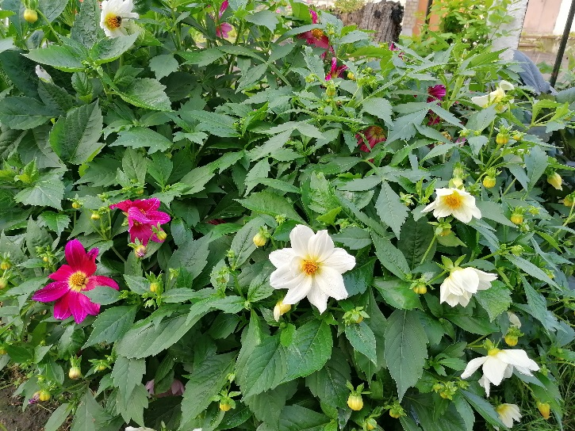
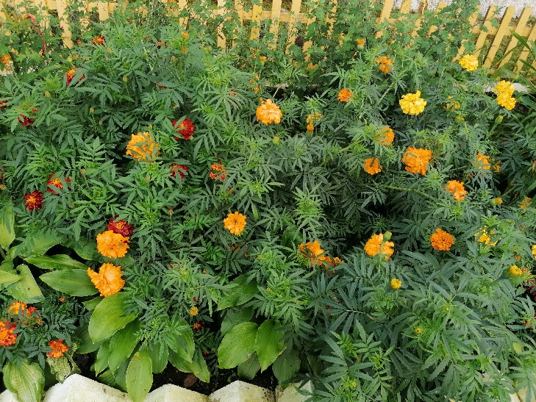
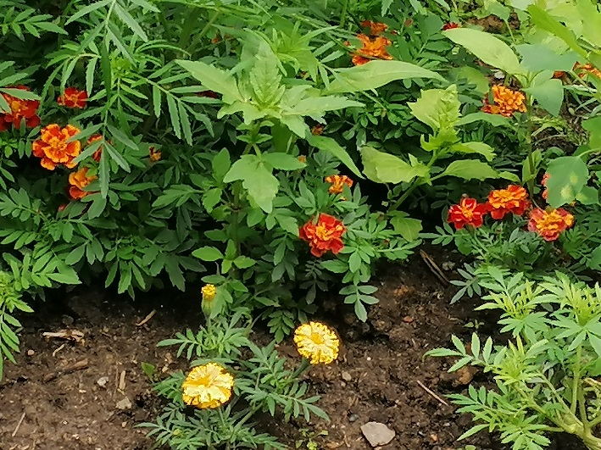
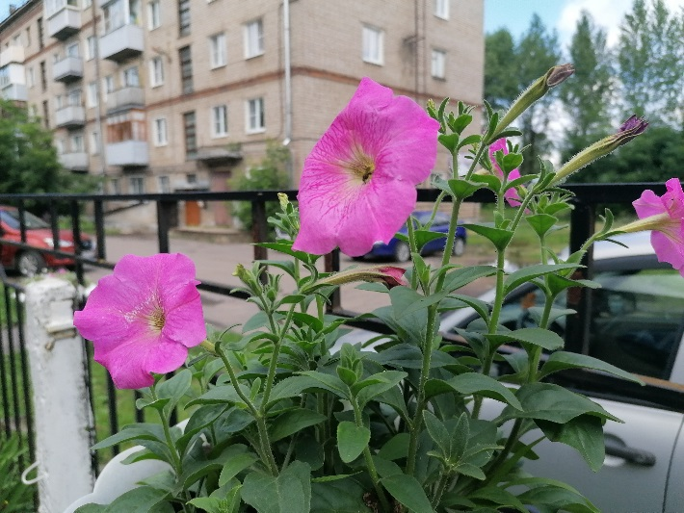
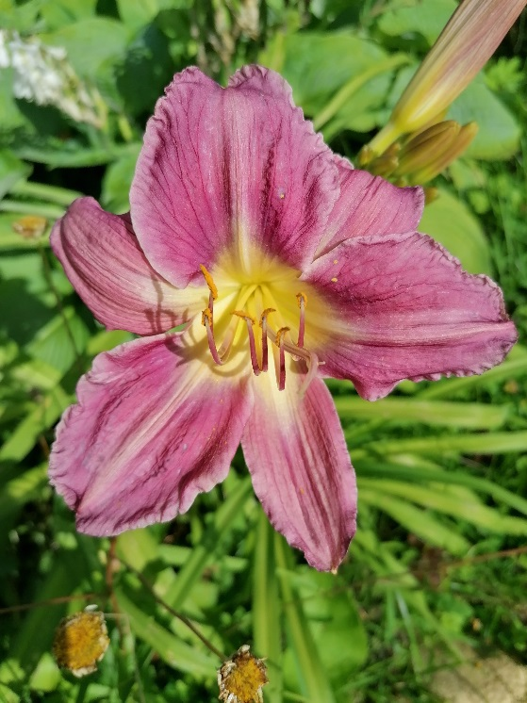
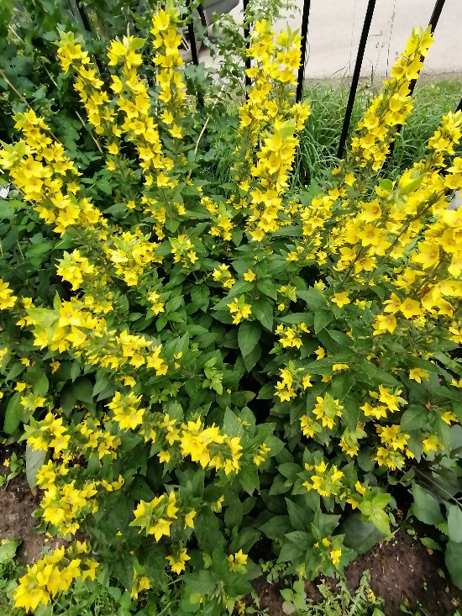
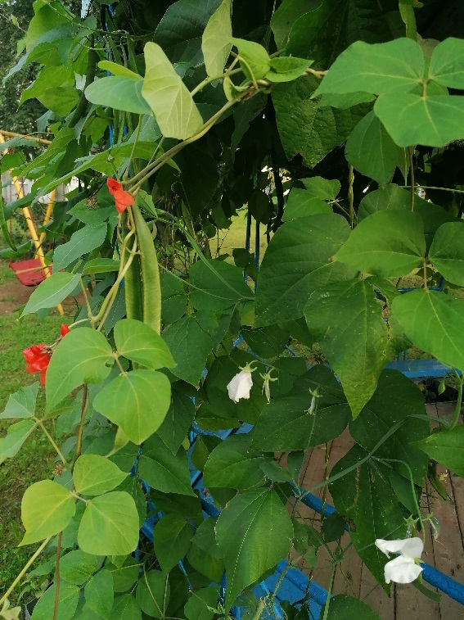
Результаты

Slide 11
Список литературы
Дыбина О.В., Рахманова М.П. Неизведанное рядом. Творческий центр. Сфера. Москва. 2001 – 76 – 78с.
Дыбина О.В.Ребенок в мир поиска. Творческий центр Москва 2007.- 60с.
Мир природы и ребенок (Методика экологического воспитания дошкольников): Учебное пособие для педагогических училищ по специальности «Дошкольное образование» / Под редакцией Л.М. Маневцовой, П.Г. Саморуковой. – СПб.: АКЦИДЕНТ, 1998.
Н.А. Рыжова Экологическое образование в детском саду: лекции 1 – 8. – М.: Педагогический университет «Первое сентября», 2006.
Н.А. Рыжова Экологический проект «Дерево». Журнал «Обруч». – № 2. – 1997.
Т. А. Куликовская (Наглядно-дидактический материал с конспектами занятий) «Садовые цветы». – М.: ООО «Стрекоза», 2016.

